Slide 1
Creare un account utente Wikidata
Notes:
Ciao e benvenuto!
In questo tutoriale imparerai come creare un account utente su Wikidata. Usa i tasti freccia in basso a sinistra per navigare attraverso il tutoriale.
Puoi usare lo stesso account per Wikidata, Wikipedia e tutti gli altri servizi Wikimedia. Se hai già un account utente di Wikipedia, puoi accedere a Wikidata con l'account utente che hai già.

Slide 2
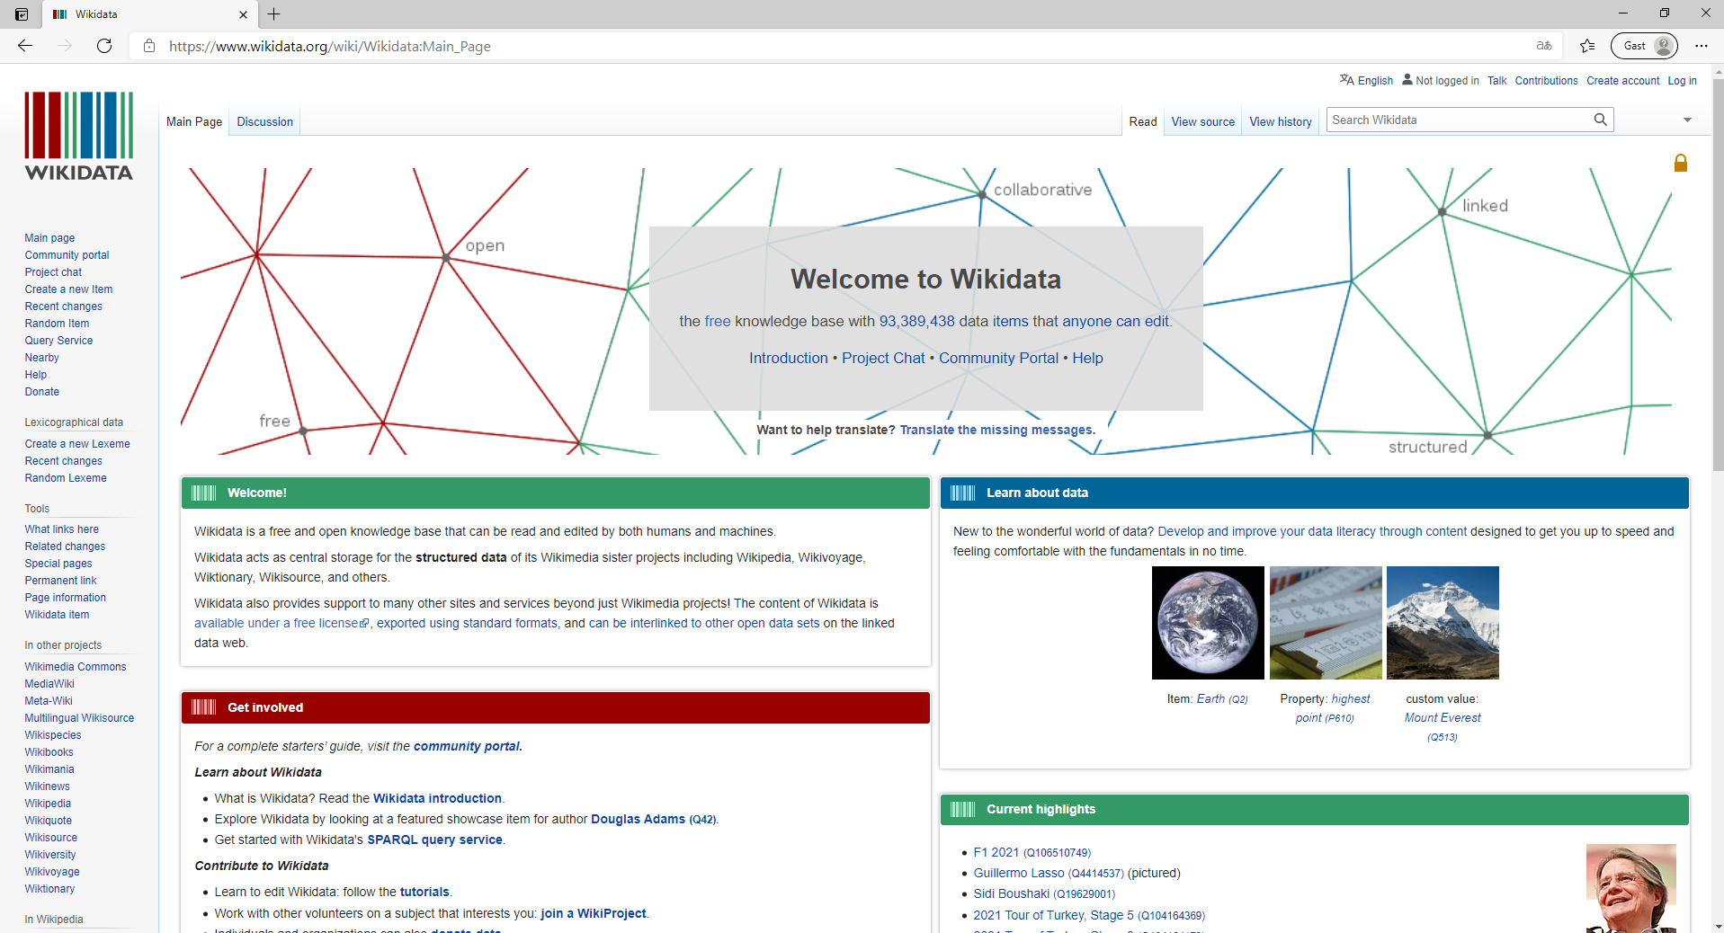
LINK
Notes:
Per prima cosa, accedi al sito web di Wikidata.
Per impostazione predefinita, il sito web appare in inglese.

Slide 3
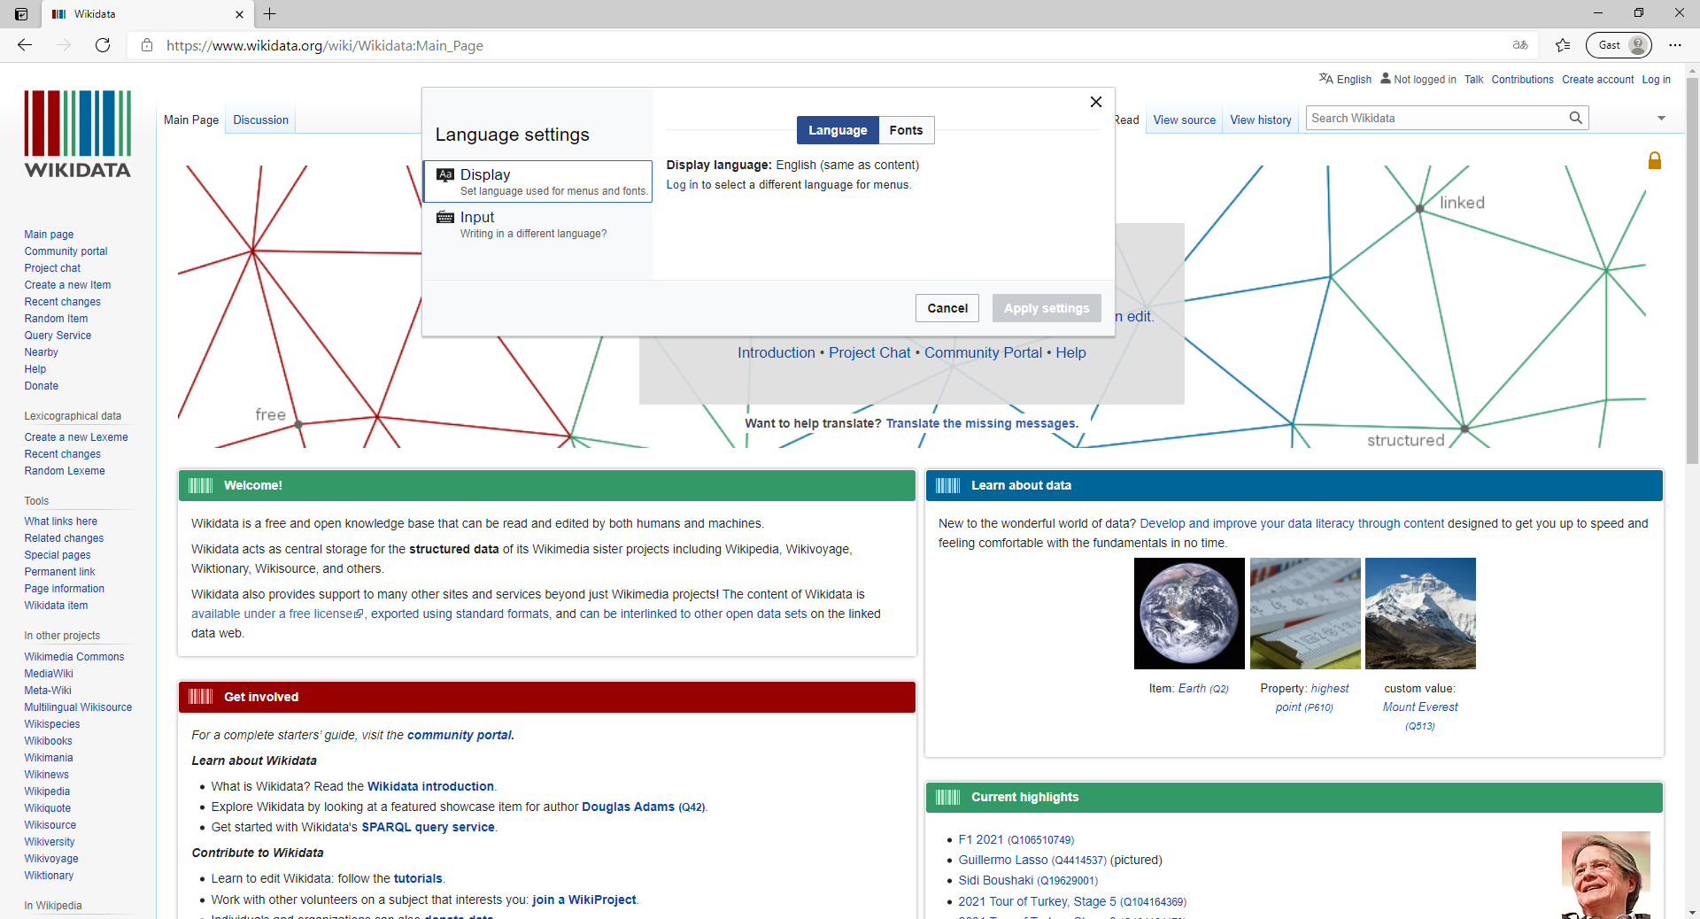
Notes:
Se clicchi sul pulsante "English", vedrai che la lingua può essere cambiata solo se sei loggato come utente.
Per creare un account su Wikidata, clicca sul pulsante "Create account".

Slide 4
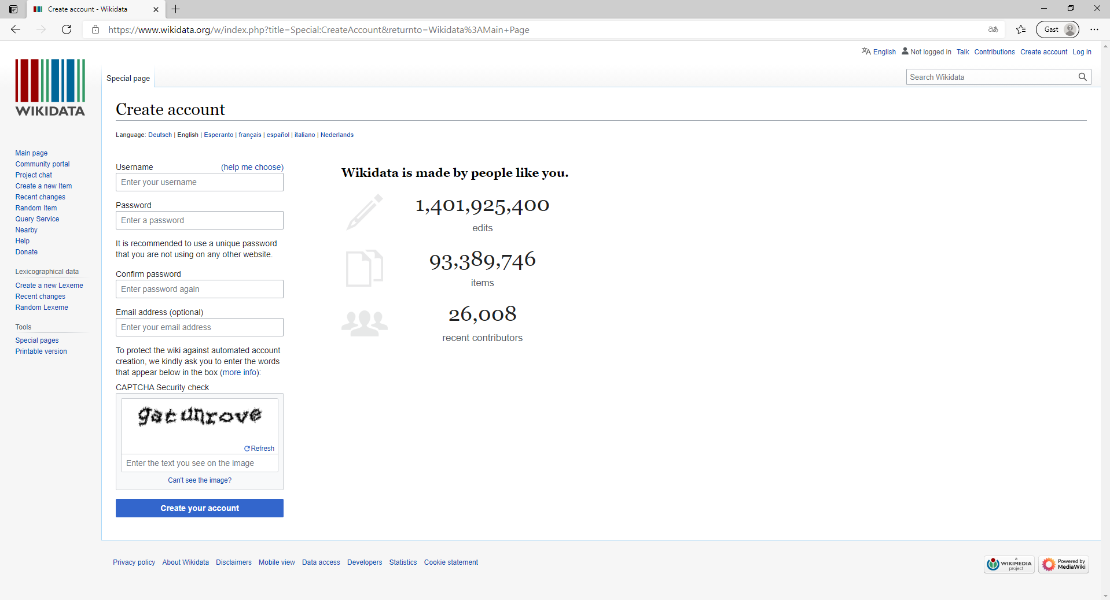
Notes:
Ora sarai reindirizzato a una nuova pagina. Qui puoi ora cambiare la lingua in italiano cliccando sul pulsante «italiano”. Ora le informazioni saranno visualizzate in italiano.

Slide 5
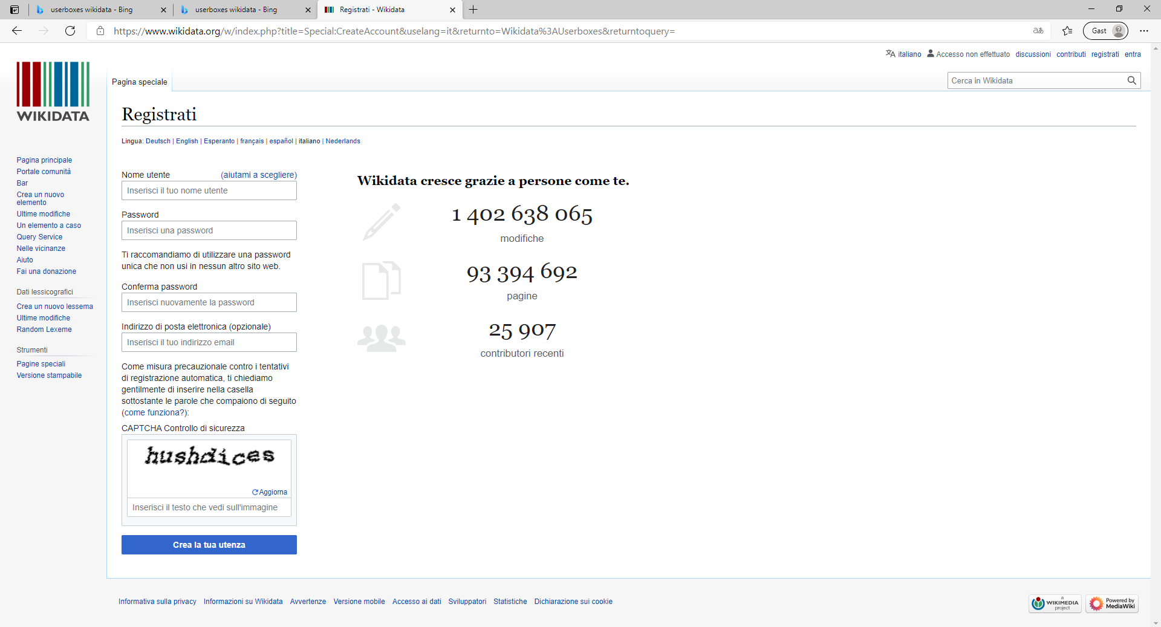
Notes:
Ora decidi un nome utente e inseriscilo nel campo di testo corrispondente. Si prega di notare che il nome utente non deve essere stato assegnato prima. Se il nome utente desiderato è già stato assegnato, Wikidata ti informerà di questo. Ora crea e conferma il tuo password. Se lo desideri, puoi collegare il tuo account utente a un indirizzo di posta elettronica. Non dimenticare di verificare nella tua cartella spam se hai aggiunto l’indirizzo di posta elettronica.
In un ultimo passo, è necessario eseguire il controllo di sicurezza CAPTCHA.
Cliccando sul pulsante «Crea la tua utenza», il tuo account utente sarà creato.

Slide 6
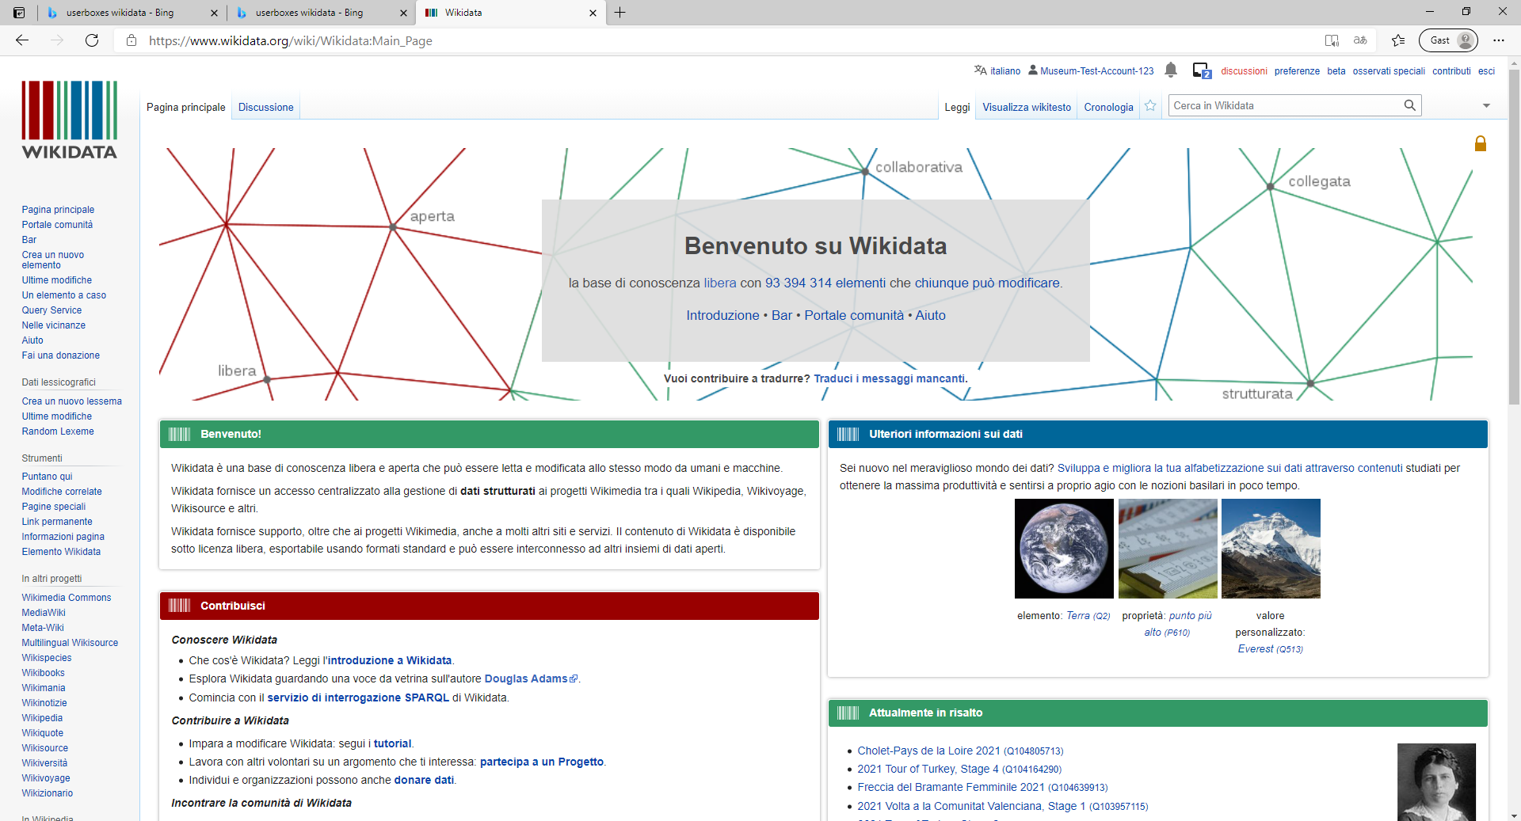
Notes:
Se ora sei loggato, clicca sul tuo nome utente. Sarai portato alla pagina del tuo account utente.

Slide 7
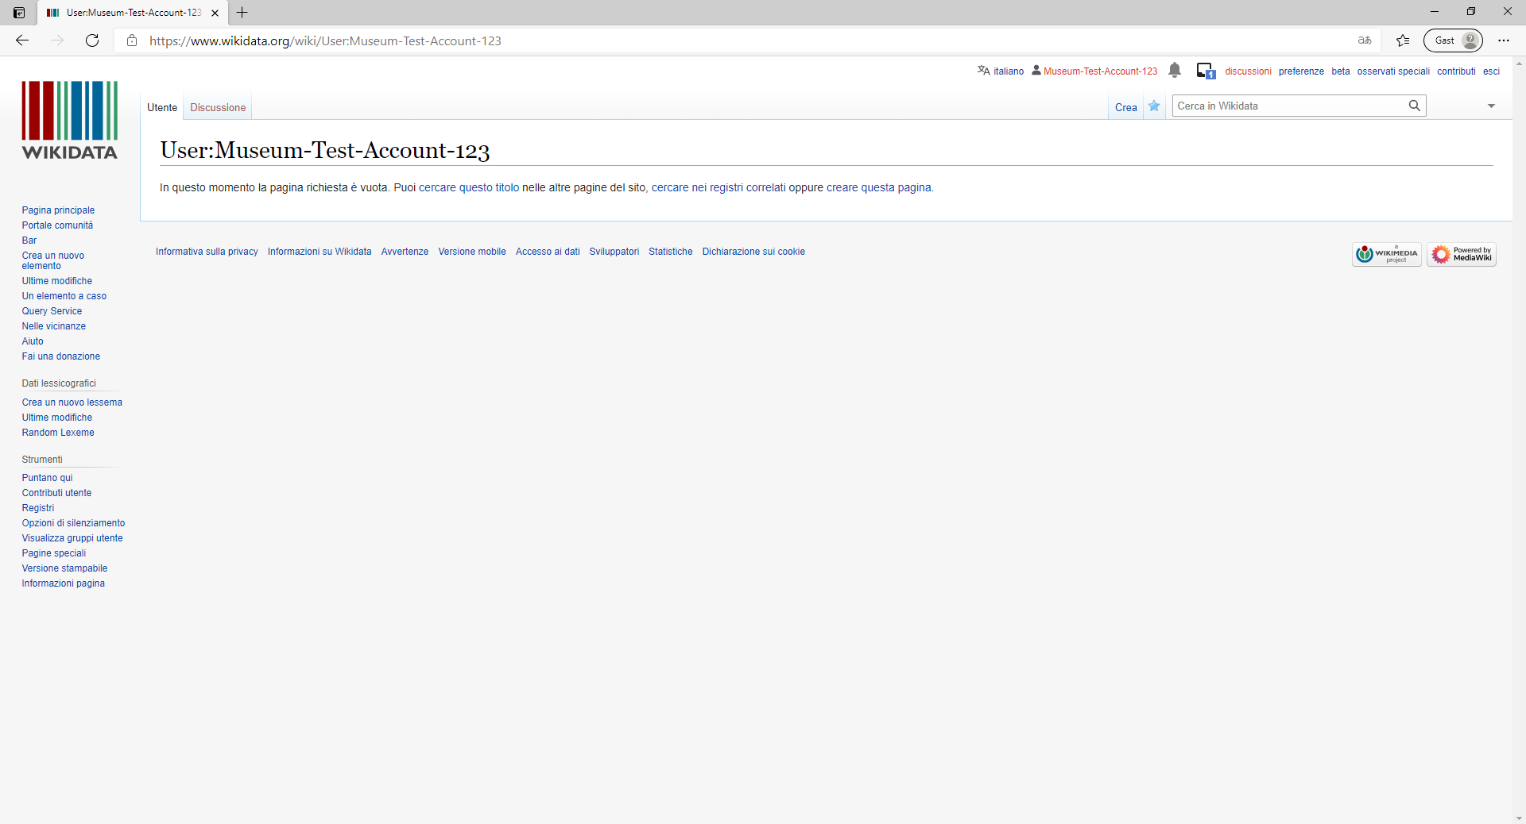
Notes:
In questa pagina puoi rivelare informazioni su di te e sulle tue attività su Wikidata. Se non sono mai state inserite informazioni per questo account utente, clicca sul pulsante "Crea".
Una volta salvate le informazioni, il pulsante "Crea" sarà rimpiziato dal pulsante «Modifica». Il testo può sempre essere modificato se necessario. La tua pagina utente è accessibile da tutti ma può solo essere modificata da te stesso.

Slide 8
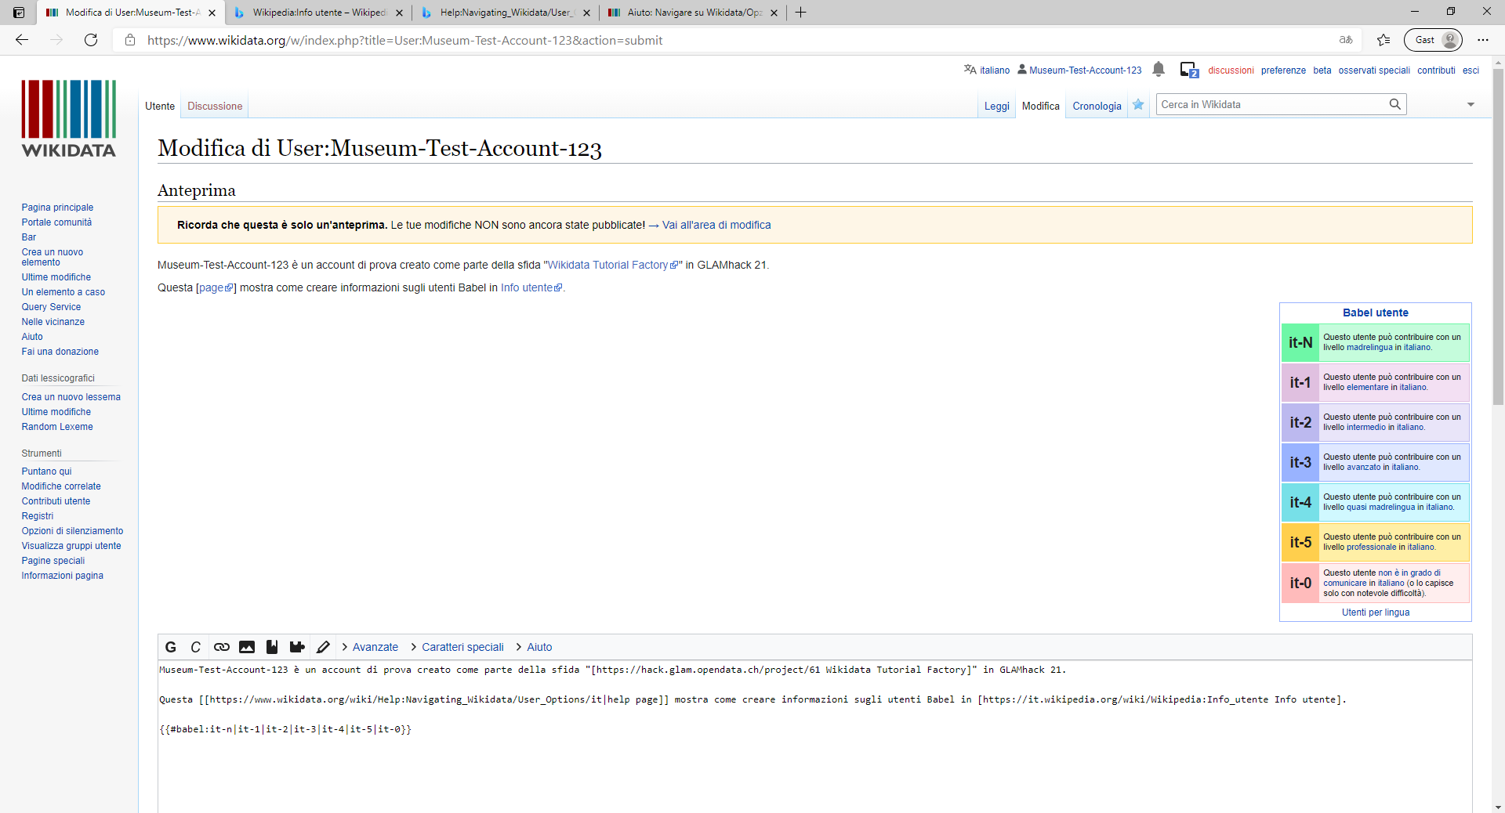
Navigare su Wikidata/Opzioni dell'utente
Info utente
Notes:
Ora puoi inserire informazioni su di te come persona.
Se hai intenzione di usare Wikidata in diverse lingue, ha senso aggiungere queste lingue per mezzo di una tabella Babel. Il modo più semplice per farlo è adattare il codice blu sottolineato. Le prime due lettere stanno per l'abbreviazione internazionale della lingua desiderata. Il numero (0-5), rispettivamente la lettera "n" definiscono il livello della lingua. Se vuoi aggiungere un'altra lingua, puoi farlo con un altro separatore.

Slide 9
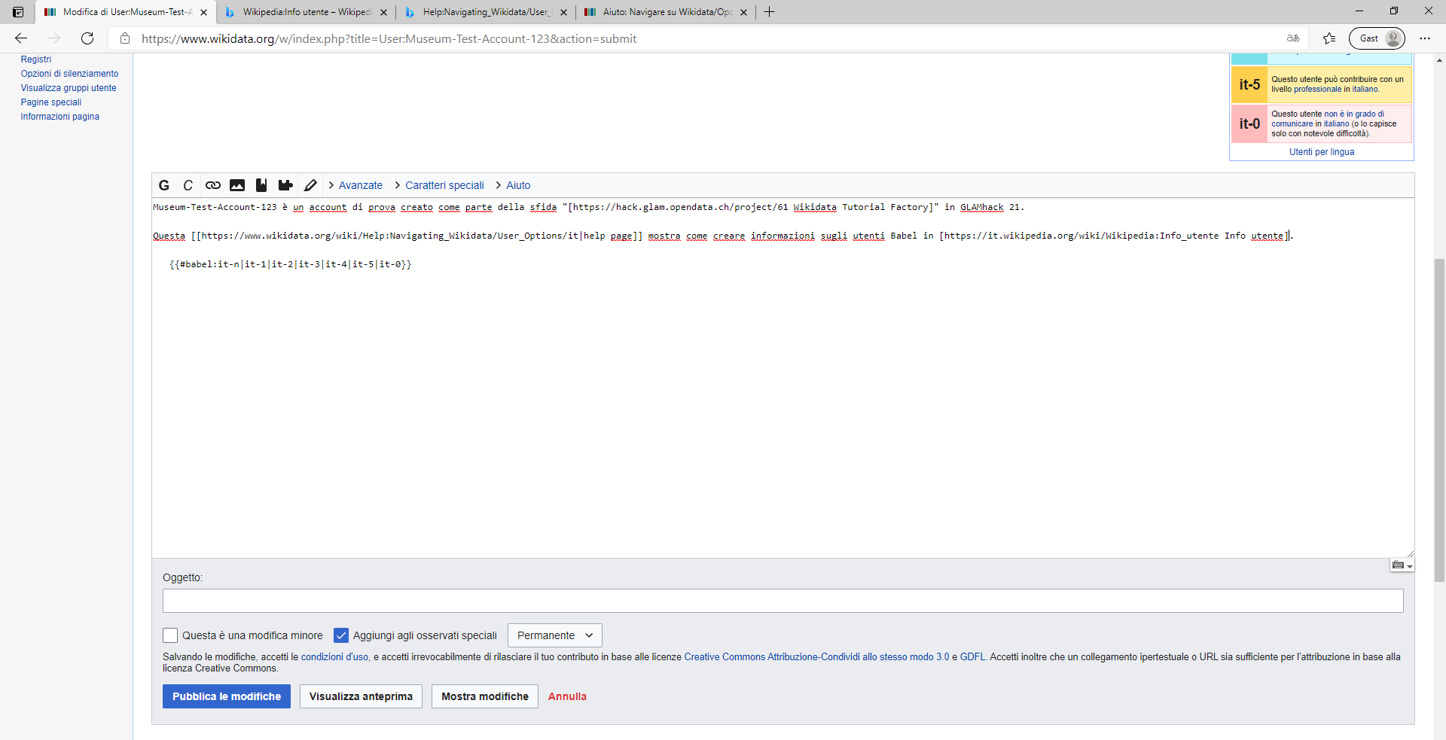
Notes:
Prima di salvare le informazioni, è consigliabile visualizzare l'anteprima. Così il testo può essere corretto prima della pubblicazione definitiva. Se ora sei sicuro di voler pubblicare le informazioni sul tuo profilo, allora puoi farlo tramite il pulsante "Pubblica le modifiche".

Slide 10
Congratulazioni!
Link al prossimo tutorial:
Come aggiungere un sito web ufficiale di un'istituzione
Notes:
Congratulazioni. Ora sai come creare un account utente su Wikidata e arricchirlo con una descrizione del profilo e una tabella Babel.

